Slide 1
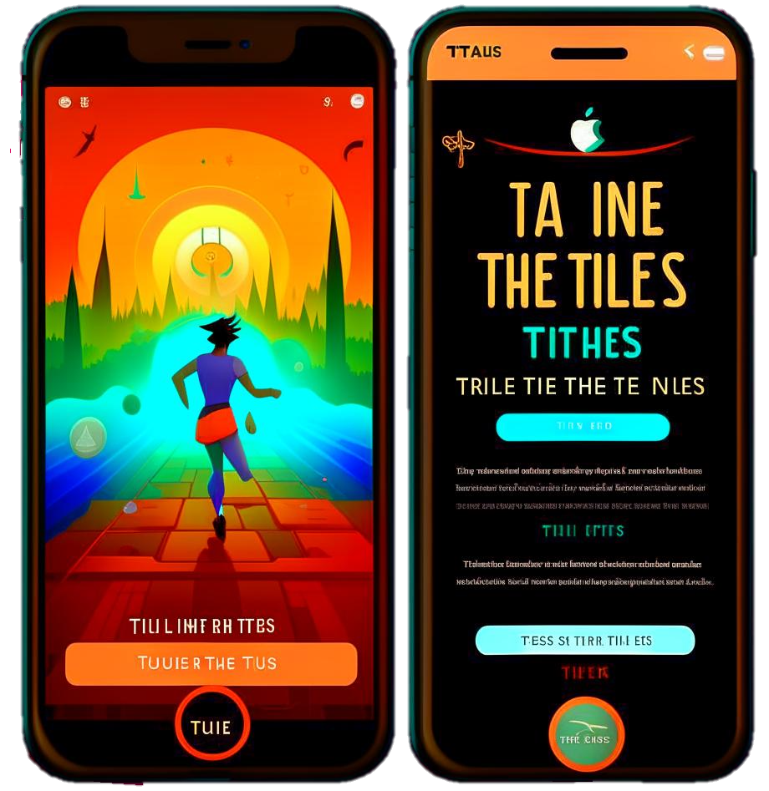
Run Tales
ИНТЕРАКТИВНОЕ приложение для пробежек

Slide 2

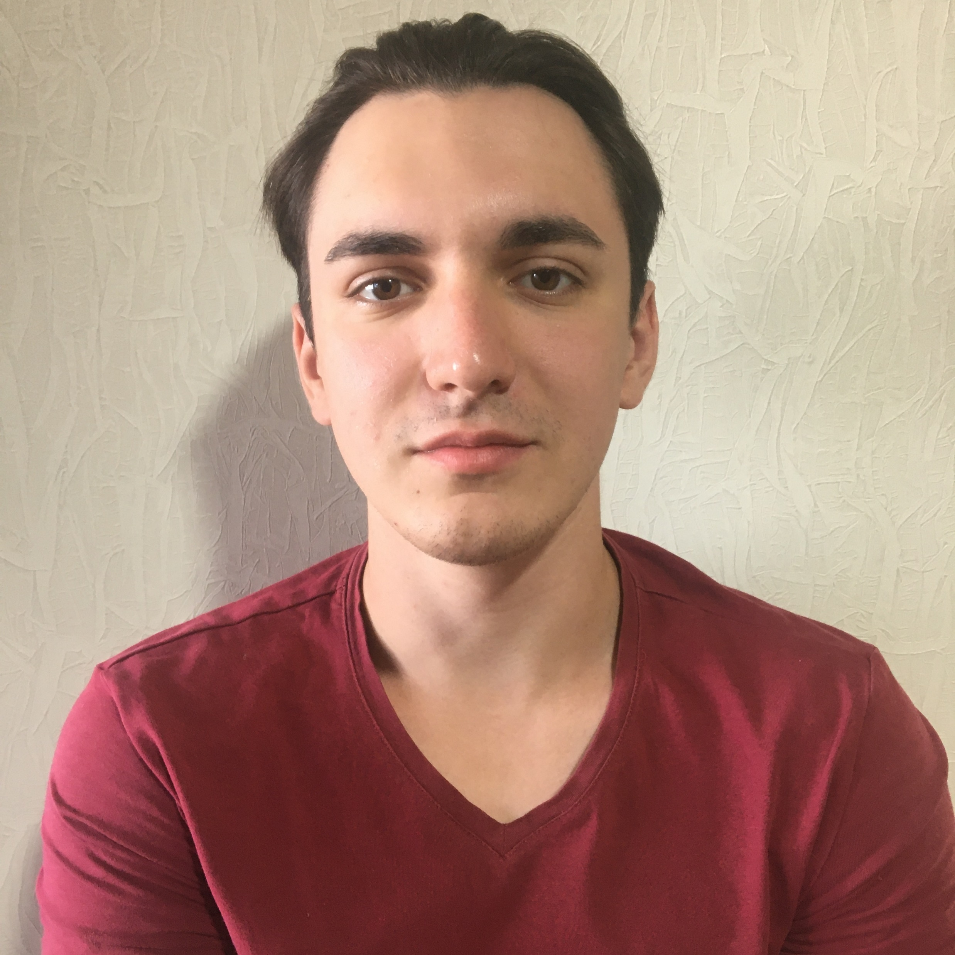
Наша команда
Артем Сергеевич
Даниил Андреевич
Автор
Соавтор

Slide 3
Краткая информация о стартап-проекте
Тема стартап-проекта - приложение для бегунов с интерактивными историями и системой подписок. Этот стартап проект соответствует рынку НТИ в области здорового образа жизни и фитнеса.
Технологическое направление в соответствии с перечнем критических технологий РФ –
информационно-телекоммуникационные системы
Рынок НТИ – Технет

Slide 4
Описание продукта
Приложение предусмотрено на платежеспособную часть населения, а также на возрастную группу от 16 лет, где сосредоточенно наибольшая доля людей, занимающаяся пробежками как на постоянной основе, так и на нерегулярной. Данные приложение подходит для людей имеющих интерес заниматься или уделять время для бега. Можно также охватить профессиональных бегунов, для которых бег стал частью жизни, а данное приложение будет для них, как «глоток свежей воды».
Товар - доступ к контенту через систему подписок. Услуга - интеграция рекламы в приложение по мере популярности.
Приложение рассчитано для людей, которые хотят улучшить свое здоровье, тело, силу или выносливость, а также для людей, которые не могут найти мотивацию для бега или оздоровительной ходьбы. Исходя из всего этого, раскрывается проблема отсутствия интереса и мотивации к пробежкам на постоянной основе. Данное приложение позволит заниматься спортом с интересными историями.

Slide 5
Основные конкуренты
Приложение Nike Run Club — эффективный трекер для бега и универсальный фитнес партнер.
Adidas Running: Беговой Трекер — фирменное мобильное приложение от «Адидас». Позволяет фиксировать пройденный маршрут и потраченные калории, определять темп и скорость пробежки, отмечать прогресс и участвовать в различных соревнованиях по марафону.
Strava — это приложений для фиксации пробежек. Полноценная социальная сеть для любителей циклических видов спорта (бега, плавания, велоспорта), где есть возможность создавать клубы, события, делиться фотографиями и комментировать тренировки друг друга.
TrainingPeaks — это онлайн-платформа, которая позволяет не только фиксировать тренировки, но и строить планы подготовки, работать удаленно с тренером и получать расширенный анализ данных. Она подойдет для бегунов, триатлетов, пловцов, велосипедистов, гребцов и атлетов зимних циклических видов спорта.
Final Surge — еще одна онлайн-платформа, которая позволяет вести расширенный дневник тренировок и выстраивать работу с тренером в удаленном формате. Есть возможность создавать беговые группы

Slide 6
Конкурентное преимущество
Уникальность и оригинальность идеи. Идея приложения Run Tales является уникальной и не имеет прямых аналогов на рынке приложений для бега. Это позволит привлечь внимание потребителей и выделиться среди конкурентов.
Мотивация к бегу. Приложение предлагает не только функцию трекинга пройденного расстояния, но и мотивационный элемент в виде историй и рассказов. Это может стать сильным стимулом для людей, которые хотят начать заниматься бегом, но испытывают трудности с мотивацией.
Визуальное отслеживание прогресса. Интерфейс приложения позволяет визуально отслеживать прогресс в пробежке и прослушивании историй. Это поможет пользователям увидеть свои достижения и постепенный прогресс, что может стать дополнительным стимулом для дальнейшего развития.

Slide 7
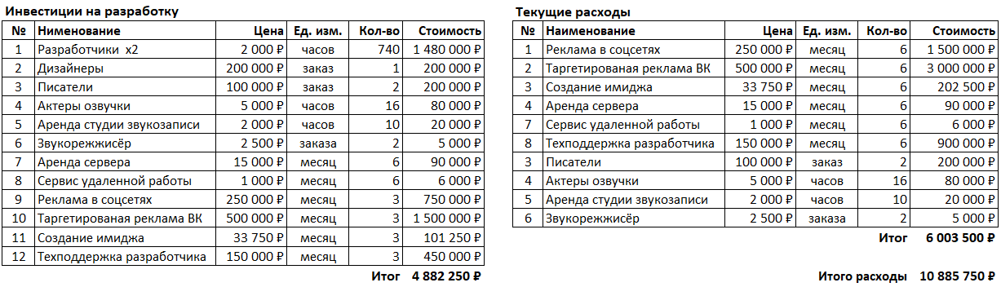
Инвестиции и текущие расходы

Slide 8
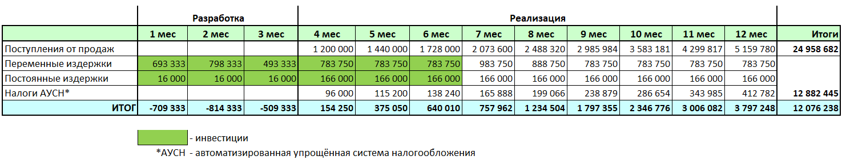
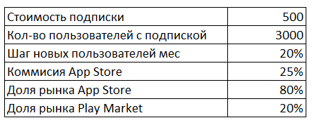
Бизнес модель

Slide 9
Планируемые показатели эффективности проекта
Ставка дисконтирования = 25%
NPV = 4 778 740 руб.
IRR = 149%
Срок окупаемости = 5 мес.
Рентабельность проекта = 247%
Рентабельность продукта = 94%
Кол-во пользователей с платной подпиской = 12899 чел.

